Slide 1

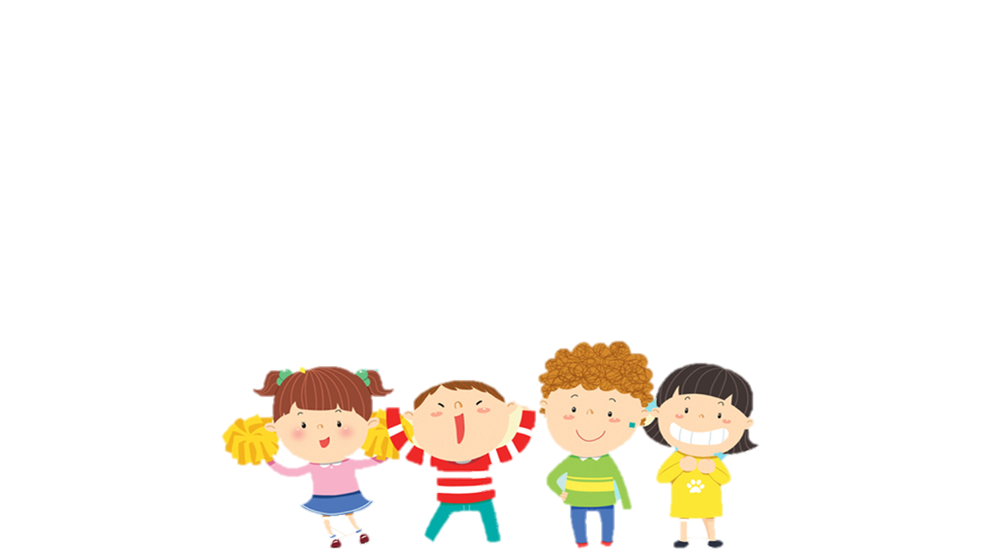
UỶ BAN NHÂN DÂN HUYỆN AN LÃO
TRƯỜNG TIỂU HỌC QUANG TRUNG
MÔN TOÁN LỚP 1
BÀI 13: LUYỆN TẬP CHUNG (Tiết 2)
Giáo viên: Nguyễn Thị Như

Slide 2





Slide 3





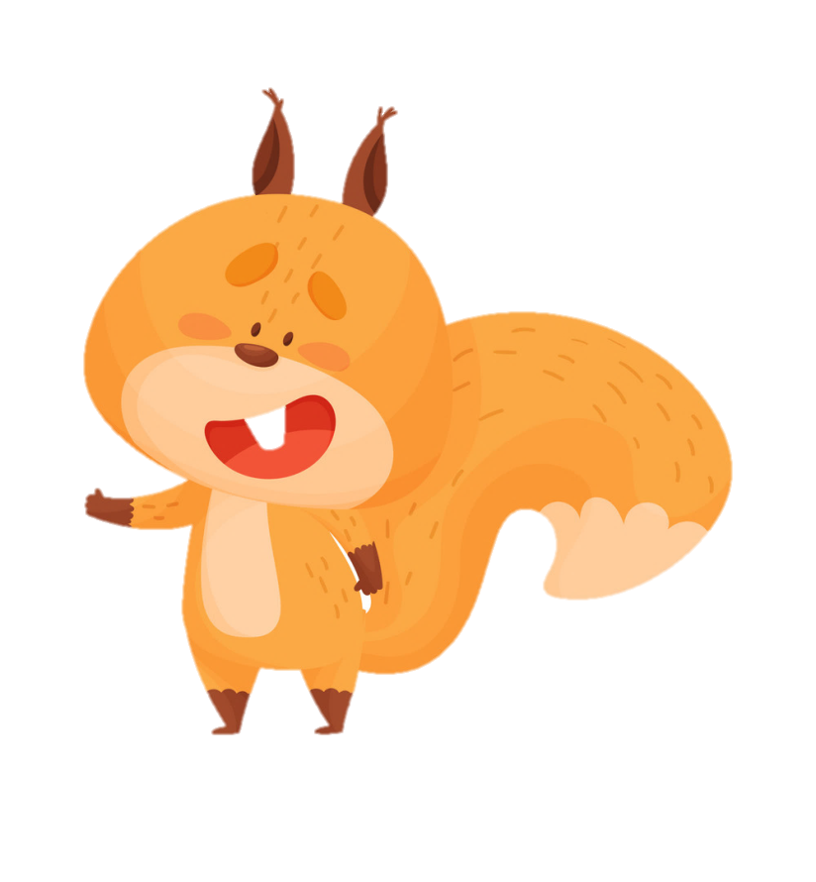
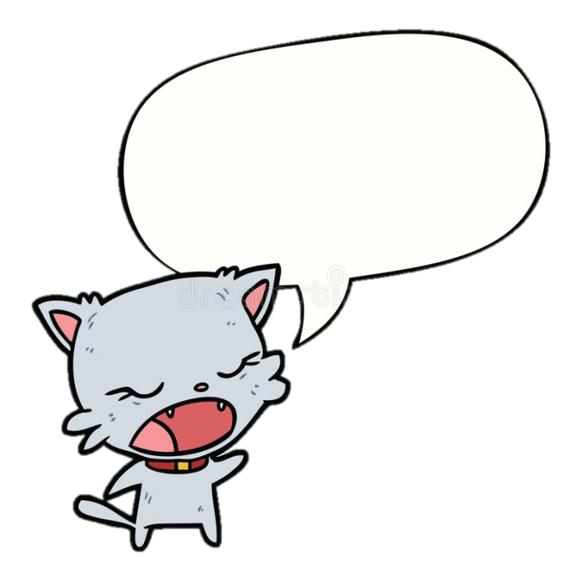
Cuộc tranh tài
bắt đầu!
KHỞI ĐỘNG
Tớ là người
nói đúng!
Tớ là người
nói đúng!
Tớ là người nói đúng!
Notes:
Các con vật đều cho rằng mình trả lời đúng
Vậy chúng ta hãy cũng phân giải giúp bác Gấu nhé!
Click vào con vật để đi đến câu hỏi. Chơi xong thì click vào con chim để tới bài học

Slide 4




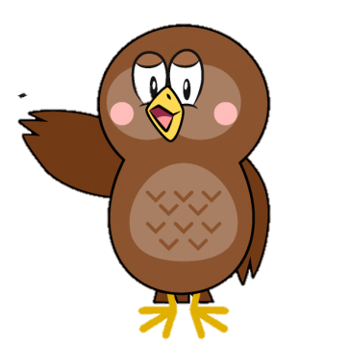
9 gồm 6 và ?
2
3
4
Notes:
Click vào các con vật để ra đáp án
Clicl vào con chim để quay về

Slide 5
2 + 8 = ?
10
9
6
Notes:
Click vào các con vật để ra đáp án

Slide 6
10 – 4 = ?
14
5
6
Notes:
Click vào các con vật để ra đáp án
Nếu muốn thêm câu hỏi thì GV nhân đôi các slide lên nhé

Slide 7

Bài 13
LUYỆN TẬP CHUNG

Slide 8


Tiết 2
S/88

Slide 9
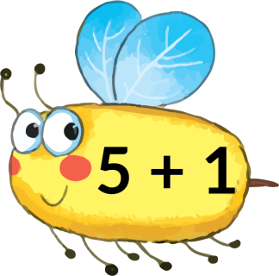
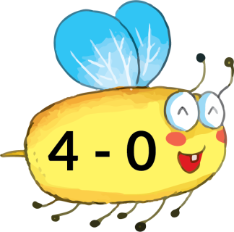
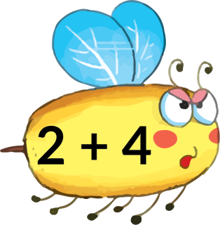
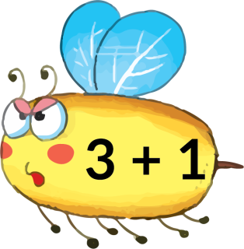
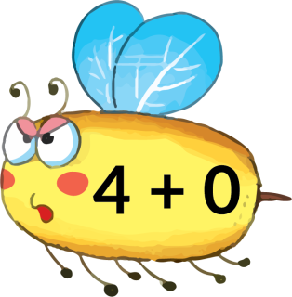
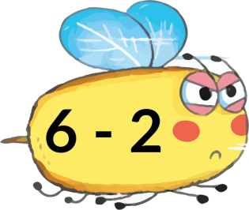
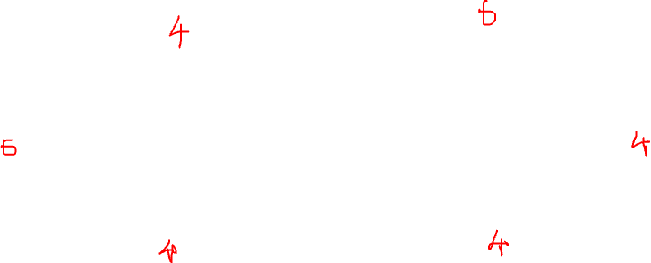
1
Những con ong nào chứa phép tính có kết quả bằng 4?

Slide 10

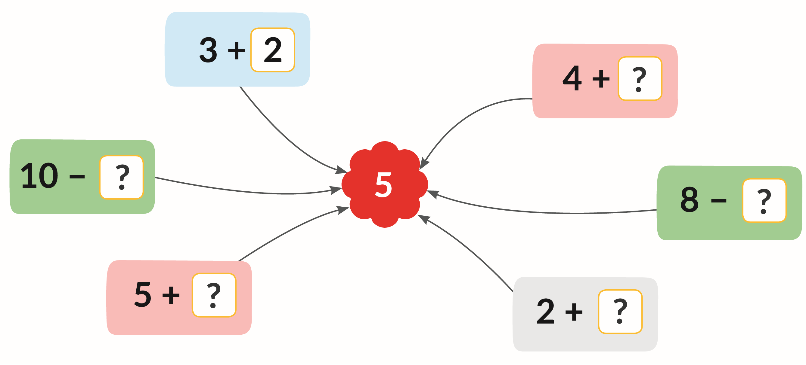
2. Số ?
?
2
?
1
?
5
?
3
?
0
?
3
Notes:
Bấm vào ?

Slide 11
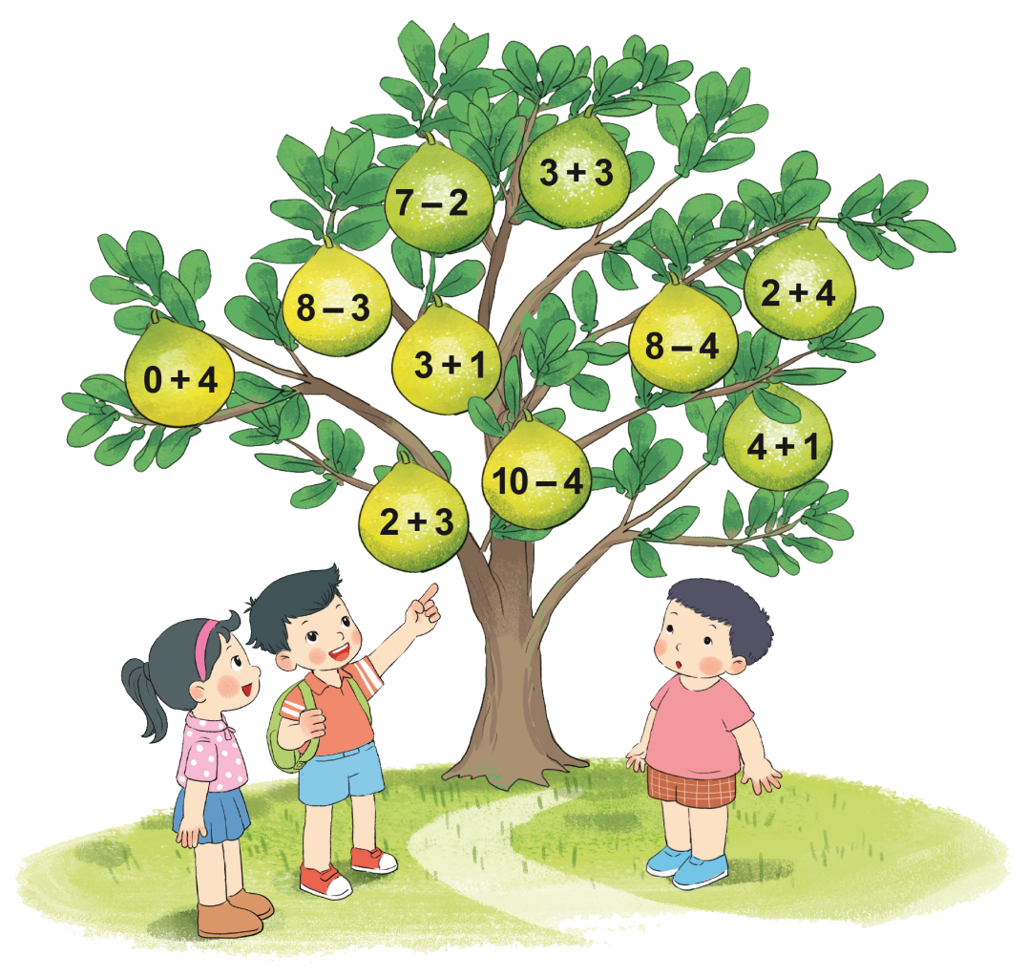
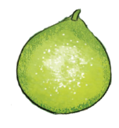
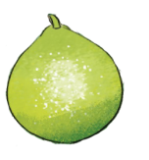
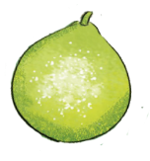
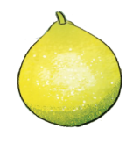
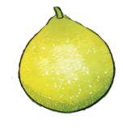
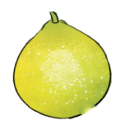

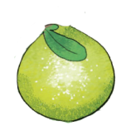

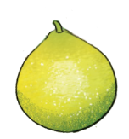
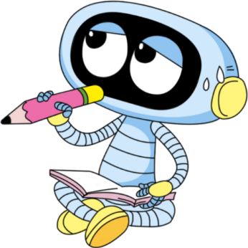
3. Số ?
6
5
3 + 3
a)
7 - 2
5
6
8 - 3
2 + 4
Tìm kết quả phép tính ghi trên mỗi quả bưởi.
4
4
4
3 - 1
8 - 4
0 + 4
5
6
4 + 1
5
10 - 4
2 + 3
Notes:
Bấm vào các quả bưởi để ra đáp án

Slide 12
2. Số ?
Có 4 quả bưởi ghi phép tính có kết quả là 5
Đáp án
b)
Có mấy quả bưởi ghi phép tính có kết quả là 5?

Slide 13

Tạm biệt và hẹn gặp lại

